Slide 1
«Век живи – век учись!»

Slide 3
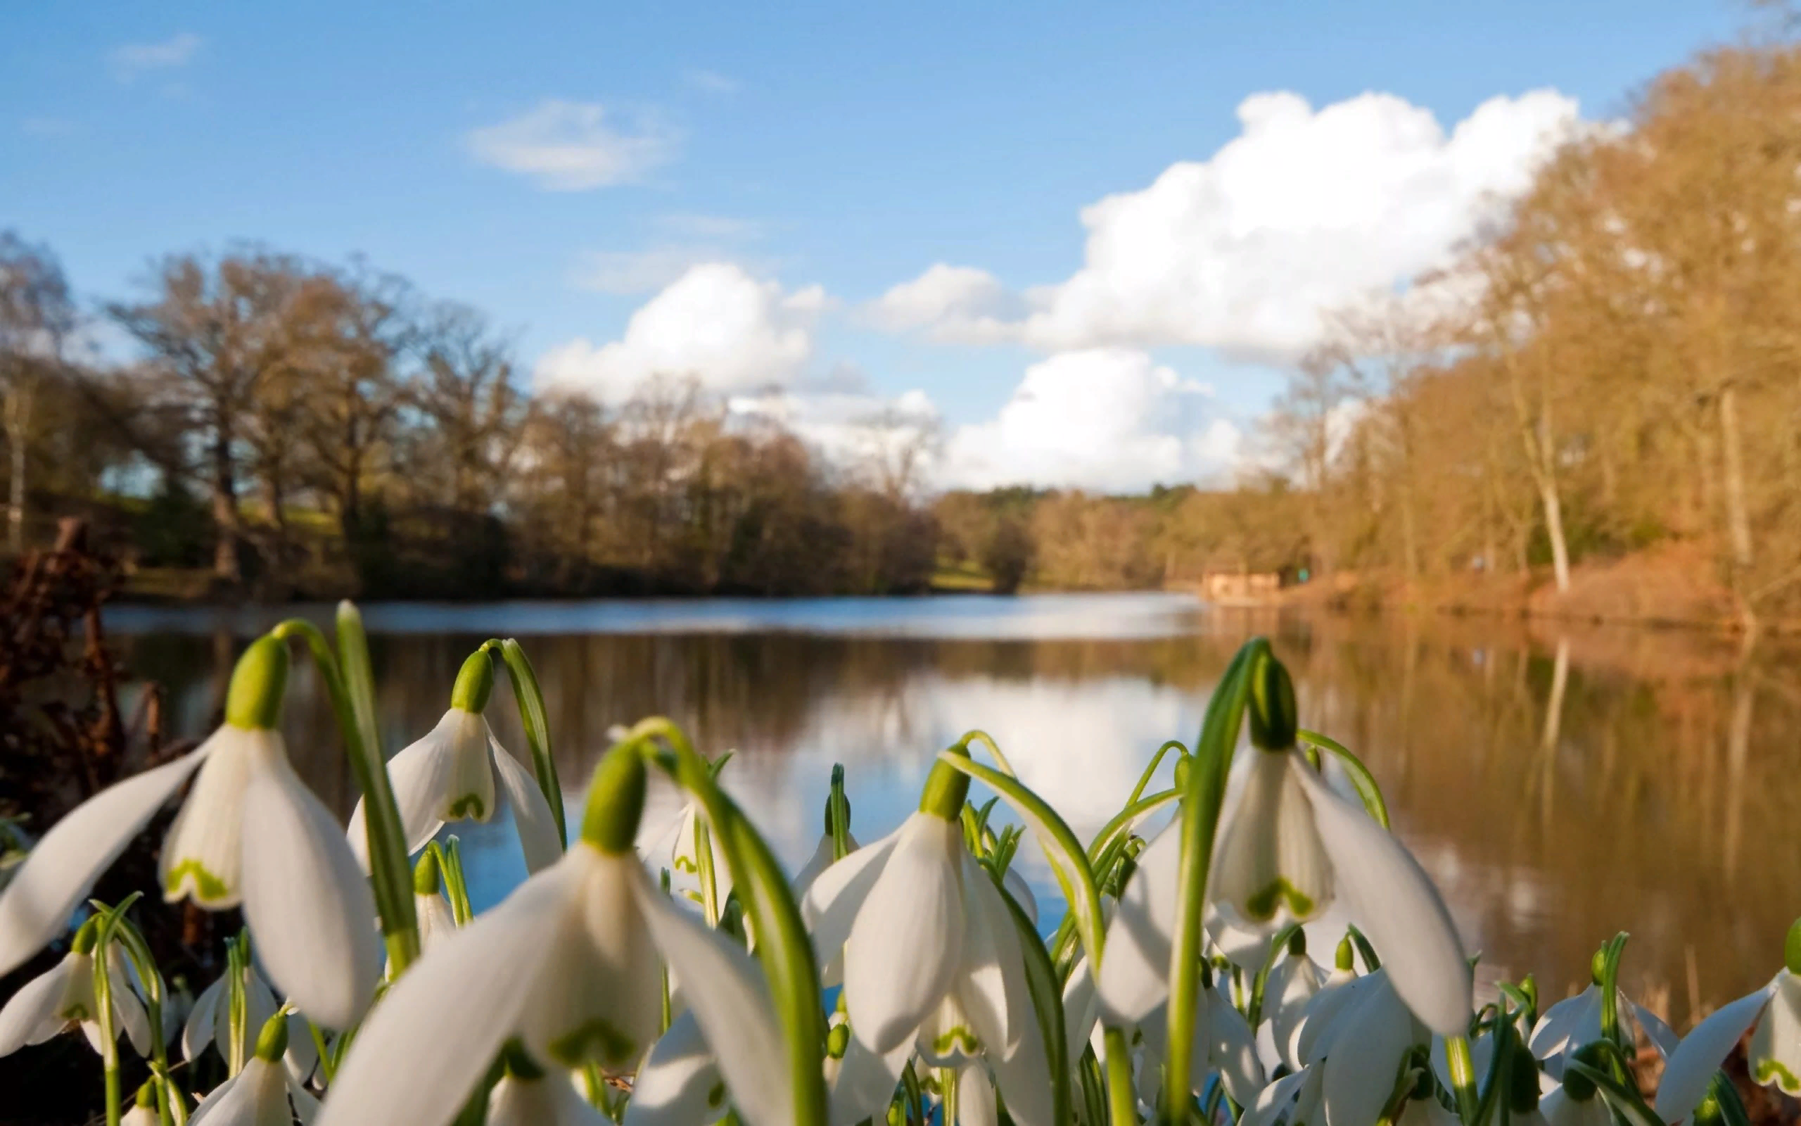

Slide 6
Р?МАШКА С?ОЛОМА Р?БИНА Р?СТЕНИЯ С?РЕНЕВЫЙ

Slide 8
?

Slide 9
Тема урока:
«Число имен прилагательных»

Slide 11
Шар

Slide 12
Шар (ед.ч.)

Slide 13
Шар (ед.ч.) воздушный

Slide 14
Шар (ед.ч.) воздушный- воздушные шары

Slide 15
Алгоритм определения числа имени прилагательного:
Найти существительное, связанное с прилагательным.
Определить число у существительного.
Указать число у прилагательного по существительному.

Slide 20
Домашнее задание:
Упр. № 138

Slide 22
Сегодня я узнал...
Было интересно...
Я понял(а), что...
Теперь я могу...
Я научился...
Меня удивило...

